Slide 1
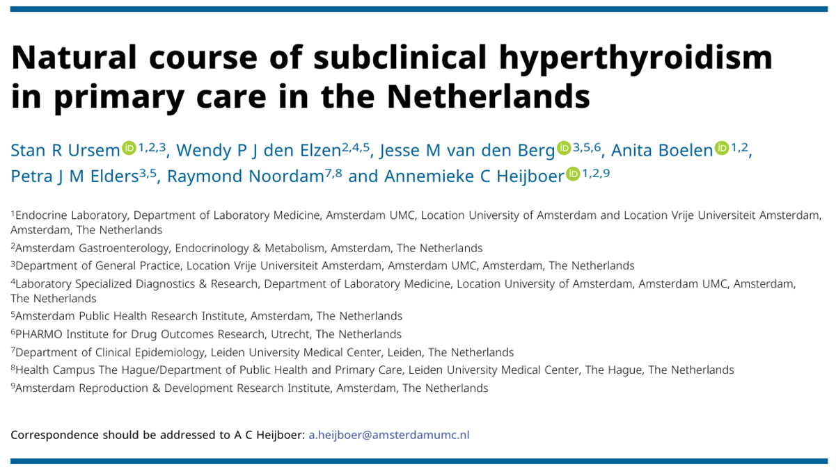
KTÜ Aile Hekimliği Anabilim Dalı
Ast. Dr. Yonca Ezgi Çavdar
07.04.2026
Notes:
Hollanda'da Birinci Basamak Sağlık Hizmetlerinde Subklinik Hipertiroidizmin Doğal Seyri konulu makalenin sunumuna hoş geldiniz. Bu çalışma, European Thyroid Journal dergisinde 2025 yılında yayımlanmıştır.

Slide 2
GİRİŞ
Subklinik hipertiroidizm (SHT); serbest tiroksin (FT4) seviyesi normal sınırlar içinde kalırken, tiroid uyarıcı hormon (TSH) seviyesinin normalden düşük olması durumudur.
Bu durum; Graves hastalığı, toksik multinodüler guatr veya tiroidit gibi endojen nedenlerin yanı sıra aşırı tiroid hormonu takviyesi gibi ekzojen faktörlerden de kaynaklanabilir.

Slide 3
TSH Baskılanma Düzeyine Göre Sınıflandırma
Subklinik hipertiroidi, 0.1 mU/L eşik değerine göre iki ana tipe ayrılır. Bu ayrım; risk sınıflandırması, klinik gidişatı öngörebilmek ve tedavi kararı için kritiktir:
Tip 1: TSH = 0.1 – 0.4 mU/L arası.
Tip 2: TSH < 0.1 mU/L (daha derin baskılanma).

Slide 4
Subklinik Hipertiroidizm ile İlişkili Riskler
Subklinik hipertiroidizm; kardiyovasküler, iskelet sistemi ve nörolojik açılardan çeşitli sağlık riskleri barındırır.
Hastalarda atriyal fibrilasyon, koroner arter hastalığı ve kalp yetmezliği gelişme ihtimali ile birlikte genel mortalite oranları artar.

Slide 5
Subklinik Hipertiroidizm ile İlişkili Riskler
İskelet sisteminde özellikle yaşlı hastalarda osteoporoz ve kemik kırığı riskini artıran ciddi kemik mineral yoğunluğu kayıpları görülür.
Ayrıca, özellikle düşük TSH seviyelerine sahip hastalarda inme, bilişsel gerileme ve demans riskinin artabileceğine dair kanıtlar bulunmaktadır. Literatürde bu nörolojik bulgularla ilgili bazı tutarsızlıklar da mevcuttur.

Slide 6
Endojen Subklinik Hipertiroidi Prevalansı
Endojen subklinik hipertiroidi prevalansı literatürde %0.6 ile %16 arasında büyük bir değişkenlik göstermektedir.
Bu geniş aralık tanı kriterleri, yaş, cinsiyet, TSH testi türü, iyot alımı ve bölgelere göre tanı koyma sıklığının değişmesinden etkilenmektedir.
Genel ortalama %1-2 aralığında olup bu oran yaşlılarda daha yüksektir.

Slide 7
Doğal Seyirdeki Değişkenlikler
Prevalansta olduğu gibi subklinik hipertiroidinin doğal seyrini bildiren çalışmalarda da benzer bir değişkenlik gözlenmektedir.
  Önceki çalışmalarda, subklinik tablodan aşikar hipertiroidiye ilerlemenin yıllık %0.5 ile %8 arasında değişen nispeten küçük bir oranda gerçekleştiği görülmüştür.
  Birinci basamak sağlık hizmeti ortamlarında kendiliğinden iyileşme oranlarının ise %20 ile %53 arasında değiştiği bildirilmiştir.
Daha düşük TSH düzeyleri daha düşük bir iyileşme oranı ile ilişkilendirilmiştir.

Slide 8
Klinik Kılavuzlardaki Eksiklikler ve Çalışmanın Çıkış Noktası
Geçmiş araştırmalardaki bu büyük veri dalgalanmalarının; kohort boyutlarındaki küçüklükten, takip sürelerindeki farklılıklardan ve belirli alt grupların çalışmalarda aşırı temsil edilmesinden kaynaklandığı düşünülmektedir.
Hastaların takibi için kanıta dayalı ve standart bir protokolün eksikliği, daha geniş çaplı ve genellenebilir araştırmalara duyulan ihtiyacı vurgulayarak bu çalışmanın temelini oluşturmuştur.

Slide 9
Araştırmanın Temel Amacı
Çalışmanın temel amacı; biyokimyasal olarak doğrulanmış 10 yıllık gerçek dünya verilerini içeren geniş bir boylamsal veri tabanı kullanılarak, Hollanda'da birinci basamakta subklinik hipertiroidinin insidansı ve uzun vadeli doğal seyrini araştırmaktır.

Slide 10
Çalışmanın İkincil Hedefleri
Araştırmada, hastalığın aşikar hipertiroidiye ilerleme veya iyileşme faktörleri incelenerek hastaların poliklinik takip sıklığının belirlenmesi hedeflenmiştir.
Ayrıca, aile hekimlerinin birinci basamak tiroid hastalıkları takip kılavuzlarına (testlerin zamanında istenmesi vb.) ne ölçüde uyum sağladığının retrospektif olarak değerlendirilmesi de amaçlanmıştır.

Slide 11
YÖNTEM
Çalışma, PHARMO Veri Ağı'ndan alınan boylamsal Hollanda pratisyen hekim veri tabanını kullanan retrospektif bir kohort çalışmasıdır. Kayıtlarda; tanılar, semptomlar, laboratuvar test sonuçları ve reçeteler hakkında detaylı bilgiler bulunmaktadır.
Tanılar Uluslararası Birinci Basamak Sağlık Hizmeti Sınıflandırması (ICPC) kullanılarak kodlanmış, reçeteler ise WHO Anatomik Terapötik Kimyasal Sınıflandırma Sistemi (ATC) ile kodlanmıştır.

Slide 12
Yöntem - Veri Tabanının Temsil Kabiliyeti
Kullanılan veri tabanı, Hollanda nüfusunun yaklaşık %20'sini (3.2 milyon kişi) kapsayan güvenilir bir kaynaktır.
Yaş, cinsiyet ve bölgesel dağılım açısından temsil gücü yüksek olan bu geniş örneklem, elde edilen bulguların tüm birinci basamak pratiğine genellenebilmesi açısından güvenilir bir metodoloji sunmaktadır.

Slide 13
Çalışmanın Zaman Çerçevesi
Çalışma kapsamında 1 Ocak 2012 ile 31 Aralık 2021 tarihleri arasındaki veriler analiz edilmiştir.
Bu analiz, insidans eğilimlerini ve hastalığın doğal seyrini değerlendirmek için tam 10 yıllık bir dönemi kapsamaktadır.

Slide 14
Yöntem - Çalışma Popülasyonunun Belirlenmesi
Çalışma popülasyonu, birinci basamakta TSH ölçümüyle tespit edilen subklinik hipertiroidi hastalarından oluşmaktadır.
Bilinen tiroid hastalığı olanlar ve tiroid fonksiyonunu etkileyebilecek ilaç (amiodaron, lityum vb.) kullananlar çalışma dışında bırakılmıştır.
Ayrıca, hormonal değişikliklerin sonuçları saptırmaması amacıyla gebeler ve kayıtlı bir gebeliğin 3 ay öncesinden 1 yıl sonrasına kadarki döneme ait ölçümleri bulunan hastalar çalışmaya dahil edilmemiştir.

Slide 15
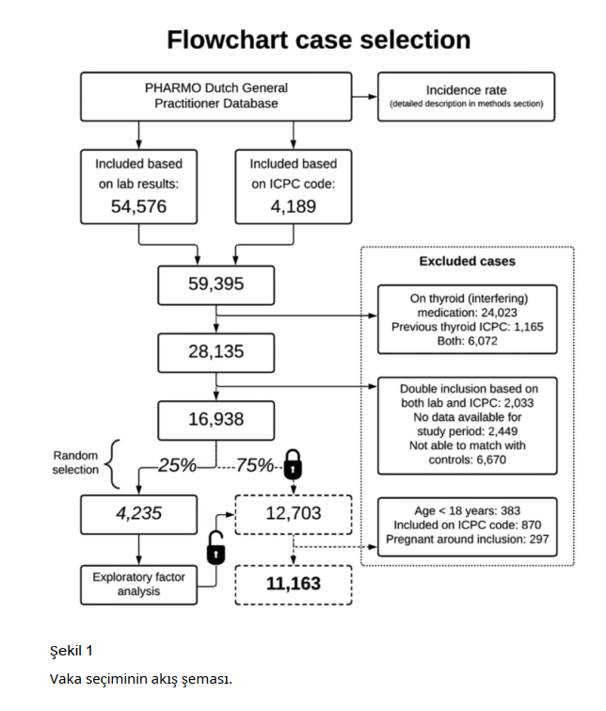

Slide 16
Yöntem - Faktör Analizlerinin Uygulanması
Sonuç ölçümlerini geliştirmek için veri tabanının rastgele seçilen %25 oranındaki kısmında keşifsel faktör analizi yapılmıştır.
Analiz protokolü kesinleştikten sonra veri tabanının kalan %75 oranındaki kısmında doğrulayıcı faktör analizi uygulanmıştır.
Bu işlem belirlenen ölçütlerin güvenilirliğini doğrulamak için kullanılmıştır.

Slide 17
Yöntem - İstatistiksel Analiz Yöntemleri
Alt grupları karşılaştırmak için sürekli değişkenlerde ANOVA ve kategorik değişkenlerde ki-kare testleri kullanılmıştır.
İstatistiksel değerlendirmelerde, iyileşme ve hastalığın ilerlemesi ile ilişkili faktörleri belirlemek adına kalıcı grubu referans alarak lojistik regresyon analizleri yapmışlardır.
Modellerde bağımsız değişkenler arasında hastaların yaşı, cinsiyeti, başlangıç TSH seviyesi ve diyabet, hipertansiyon, hiperkolesterolemi, böbrek hastalığı gibi kardiyometabolik risk faktörlerini içeren komorbidite skorları dahil edilmiştir.

Slide 18
Kılavuz Uyumunun Değerlendirilmesi
Kılavuz uyumunun değerlendirilmesi aşamasında ise, hekimlerin takip süresi boyunca hastalardan TSH testlerini hangi sıklıkta istediklerine bakılmıştır.
Ayrıca TSH reseptör antikorları (TRAB), sedimantasyon, CRP, lökosit sayımı gibi ek tanısal incelemelere hekimlerin ne kadar başvurduğu ölçülerek ulusal kılavuzlarla karşılaştırılmıştır.

Slide 19
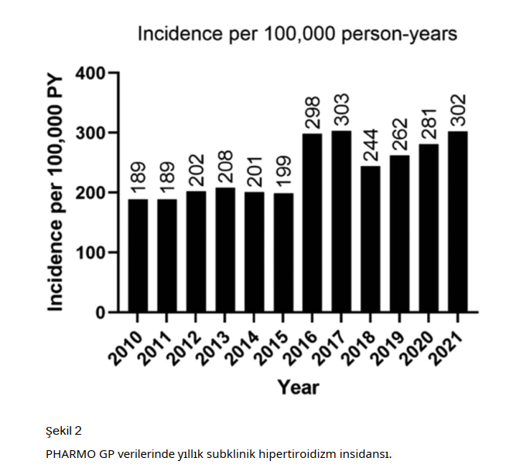
Bulgular - İnsidans Verileri
Bu değişiklikler; referans aralıklarındaki değişimlerle veya istenen TSH testlerinin toplam sayısındaki artışla ilişkili bulunmamış.

Slide 20
Bulgular - Çalışmanın Klinik Sonuç Ölçütleri
Çalışmanın sonuç ölçütleri, hastaların klinik takibine göre 5 ana grup altında net bir şekilde sınıflandırılmıştır;
  Aşikar Hipertiroidiye İlerleyenler : FT4 seviyesinin referans aralığı üzerine çıkmasıyla tanımlanan grup.
  (Subklinik) Hipotiroidizme Geçiş Yapanlar : TSH düzeyinin referansın üzerine çıktığı ancak FT4 seviyesinin referans aralığı içinde olduğu grup.
  İyileşme Gösterenler : Hastaların TSH değerinin herhangi bir müdahale olmadan tekrar normal referans aralığına dönmesiyle tanımlanan grup.

Slide 21
Bulgular - Çalışmanın Klinik Sonuç Ölçütleri
  Kalıcı SHT Gösterenler : Baskılanmış TSH durumunun ve normal FT4 seviyesinin devam etmesiyle tanımlanan grup.
  Bilinmeyen Sonuçlar: TSH veya T4 takibi yapılmayan, hastalığın hangi yöne evrildiği bilinemeyen kişileri temsil eden grup.

Slide 22
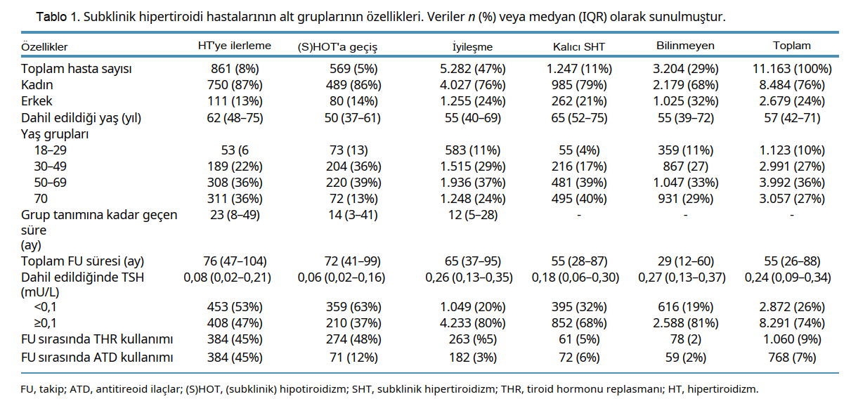

Slide 23
Doğal Seyir
Genel İyileşme Oranları: Hastaların medyan takip süresi 55 ay olarak kaydedilmiştir. Hastaların yaklaşık yarısı olan %47 oranındaki kesim (5282) takip sırasında TSH düzeylerinin normalleşmesiyle iyileşme sağlamıştır.
İlerleme ve Kalıcı Hastalık: Hastaların %11 kısmı kalıcı subklinik hipertiroidi tablosu sergilemeye devam etmiştir. Sadece %8 oranındaki bir hasta grubu aşikar hipertiroidiye ilerlemiştir.
Hipotiroidi ve Takipsizlik: Hastaların %5 gibi küçük bir kısmı hipotiroidiye geçerken, %29 oranındaki büyük bir grubun takip verisi bulunamamıştır.

Slide 24
Hastalık Seyrinde Geçen Süreler
Aşikar hipertiroidiye ilerlemeye kadar geçen medyan süre 23 ay olarak hesaplanmıştır. Hipotiroidiye geçiş veya iyileşme için geçen medyan süreler ise nispeten daha kısa olup sırasıyla 14 ve 12 ay olarak bulunmuştur.

Slide 25
Yaşın ve Cinsiyetin Kliniğe Etkisi
Yaşın Kliniğe Etkisi: Aşikar hipertiroidiye ilerleyen (62) veya kalıcı hastalığı olan kişilerin (65) yaşı, iyileşenlere (55) kıyasla daha yüksek olma eğilimindedir.
Cinsiyetin Kliniğe Etkisi: Tüm gruplarda kadınların oranı daha yüksek gözlemlenmiştir. Özellikle hipertiroidiye ilerleyen veya hipotiroidiye geçen gruplarda kadın hasta temsili belirgin şekilde daha fazladır. Takip verisi bulunmayan grupta erkeklerin oranı biraz daha yüksek bulunmuştur.

Slide 26
Başlangıç TSH Düzeylerinin Hastalık Seyrine Etkisi
Hipertiroidiye ilerleyen hastaların %53 kısmında ve hipotiroidiye geçen hastaların %63 kısmında başlangıç TSH düzeyleri 0.1 seviyesinin altındadır.
İyileşen veya kalıcı subklinik tabloda kalan hastalarda ise 0.1 altında TSH değeri sırasıyla %20 ve %32 gibi daha düşük oranlarda görülmüştür.

Slide 27
Gruplar Arası Tiroid İlacı ve ATD İlaç Kullanımındaki Farklılıklar
Tiroid İlacı Kullanımı: Hastaların tiroid hormonu replasmanı kullanımı gruplar arasında önemli ölçüde farklılık göstermiştir. Aşikar hipertiroidiye ilerleyen hastaların %45 kısmı takip sırasında tiroid hormonu replasmanı kullanmıştır. İyileşen hastalarda ise bu kullanım sadece %5 seviyesinde kalmıştır.
Antitiroid İlaç Kullanımı: Hipertiroidiye ilerleyen grupta yaygın görülmüş olup hastaların %45 kısmı bu ilaçları almıştır. İyileşen grupta ise sadece %3 oranında bir kesim antitiroid ilaç kullanmıştır. Bu durum kısmen iyileşen gruptaki nükslerle açıklanabilmektedir.

Slide 28
İyileşme Grubunda Gözlenen Nüksler
Tamamen iyileştiği düşünülen grubun %15 oranındaki kısmı, yani 802 hasta zaman içinde nüks yaşamış ve TSH düzeyleri tekrar referans aralığının altına düşmüştür. Ancak bu nüks hastalarının hiçbiri aşikar hipertiroidi geliştirmemiştir.

Slide 29
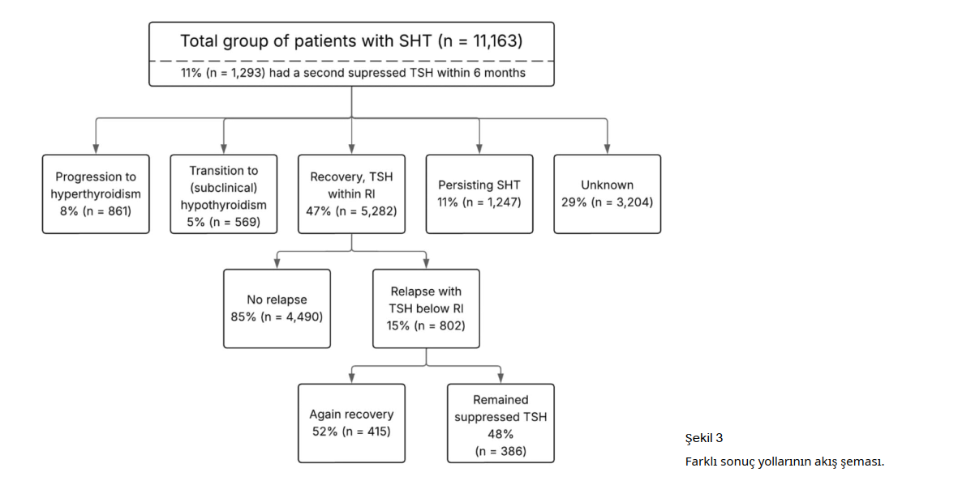
Subklinik Hipertiroidizm Tanısı Alan Hastaların Zaman İçindeki Klinik Seyri
Subklinik hipertiroidizm tanısı alan hastaların çok büyük bir kısmı zamanla normal değerlere dönüyor ve hastalığın daha ciddi formlara ilerleme oranı nispeten düşük kalıyor.
Nüks yaşayan hastaların hiçbiri aşikar hipertiroidi geliştirmemiş.

Slide 30
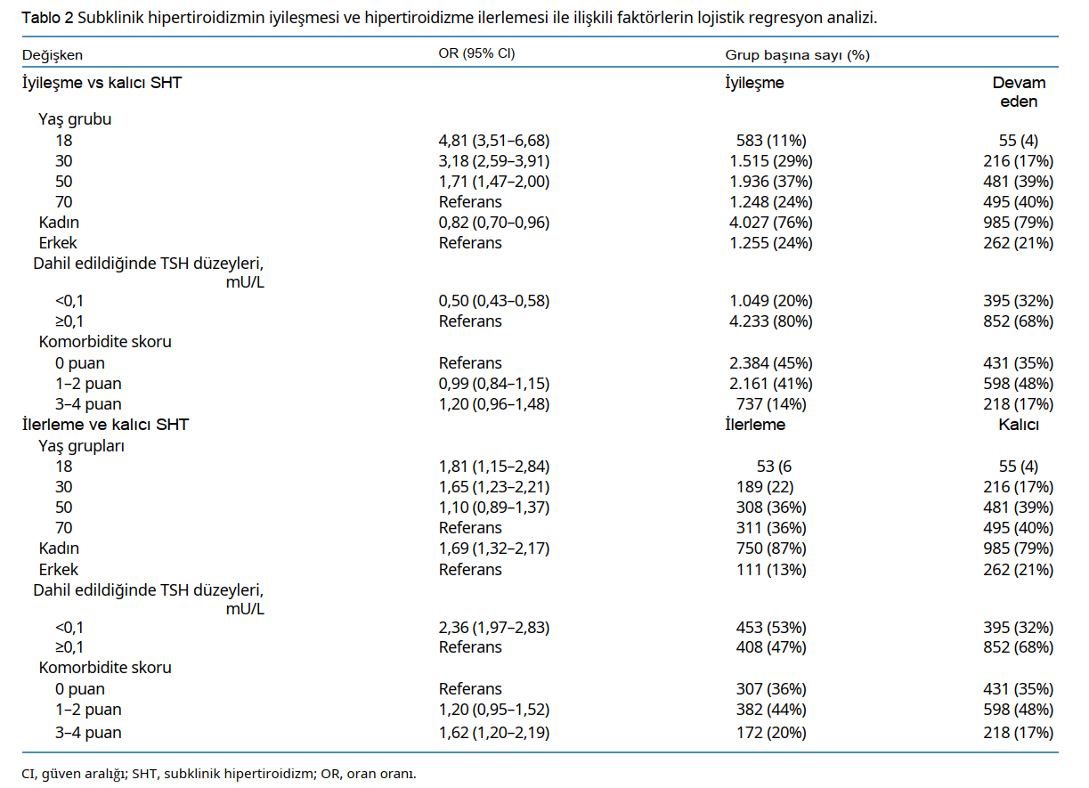

Slide 31
Bulgular - İyileşmeyi ve İlerlemeyi Etkileyen Faktörler
Lojistik regresyon analizine göre, çeşitli faktörlerin iyileşme veya hipertiroidiye ilerleme sürecinde belirleyici olduğunu görüyoruz;
Daha genç yaşta olmak, erkek cinsiyet ve başlangıç TSH düzeyinin >0.1 olması iyileşme olasılığını doğrudan yükseltmektedir.
Başlangıç TSH düzeyi <0.1 baskılanmış olan, daha düşük yaş grubunda bulunan, ek hastalık yükü bulunan ve kadın hastalarda aşikar hipertiroidiye ilerleme açısından çok daha uyanık olmalı ve yakın takip yapmalıyız.

Slide 32
Bulgular - Kılavuza Uyum
TSH Takipleri:
  İlk 6 aylık süre içinde hastaların sadece %32 oranındaki kısmına takip TSH ölçümü yapıldığı saptanmıştır.
  Başlangıçtaki erken (ilk 6 haftalık) dönem dışlandığında bu oran %26 seviyesine kadar düşmektedir.
  Hastaların %29 gibi büyük bir kesiminin ise hiçbir takip ölçümü bulunmamaktadır.

Slide 33
Bulgular - Kılavuza Uyum
İnflamatuar Testler:
  Takip sürecindeki ilk 6 ayda hastaların büyük çoğunluğuna inflamatuar marker testleri yapılmıştır.
  Hastaların %83 kısmına eritrosit sedimantasyon hızı, %71 kısmına C-reaktif protein ve %87 kısmına lökosit sayımı testleri uygulanmıştır.

Slide 34
Bulgular - Kılavuza Uyum
Antikor Testleri:
  Kılavuzun asıl önerdiği TSH reseptör antikor testi (TRAB) vakaların sadece %4 oranındaki çok küçük bir kısmında uygulanmıştır.
  Sık sık ESR ve lökosit testi yapılmasına rağmen, TRAB testinin nadir yapılması Graves hastalığı gibi ilerleme riski yüksek hastalıkların tanısının gecikmesine yol açabilmektedir.

Slide 35
Bulgular - Kılavuza Uyum
Bu çalışmada birinci basamakta kılavuzlara uyumun düşük olduğu görülmektedir; bu durumun hastalığın asemptomatik seyretmesi, komplikasyon riskinin düşük algılanması veya birinci basamakta subklinik hastalıkları düzenli takip etmenin getirdiği organizasyonel zorluklardan kaynaklandığı düşünülmektedir.
Sonuç olarak, birinci basamakta doğru takip stratejilerinin geliştirilmesine ve kılavuza uyumun artırılmasına büyük ihtiyaç vardır.

Slide 36
Tartışma - Çalışmanın Kısıtlılıkları
Makalede çalışmanın kısıtlılıkları da ifade edilmiş; retrospektif tasarım, eksik kayıtlar ve hastaların semptomlarına dair verilerin analiz edilememesi dezavantaj olarak belirtilmiştir.
PHARMO GP verilerinin sadece birinci basamak kayıtlarına dayanması bazı SHT vakalarında uzmanlar tarafından reçete edilen tiroid ilaçlarının gözden kaçmasına neden olmuş olabilir.

Slide 37
Tartışma - Çalışmanın Kısıtlılıkları
Ayrıca reçete verilerinin kısıtlılığı nedeniyle, tiroid fonksiyonlarını etkileyebilecek bazı ilaçları (glukokortikoid, opiat, metformin ve L-DOPA) kullanan hastalar analiz dışında bırakılamamıştır.
Diğer bir sınırlama, Hollanda birinci basamak kılavuzlarında yer almadığı için T3 ölçümlerinin olmaması, dolayısıyla T3 tirotoksikozunun tam olarak dışlanamamasıdır.

Slide 38
Tartışma - Çalışmanın Güçlü Yönleri
Tüm bu kısıtlılıklara rağmen çalışma; alanındaki en büyük örneklem boyutuna sahip olması, gerçek dünya verilerine dayanması, biyokimyasal olarak doğrulanmış vakaları içermesi ve güçlü dışlama kriterleriyle öne çıkmaktadır.
Birinci basamak pratiğini doğrudan yansıtıp birinci basamakta SHT’nin doğal seyri ve yönetimi hakkında değerli bilgiler sunmaktadır.
Ayrıca, kılavuz önerileri ile gerçek uygulamalar arasındaki farkı net bir şekilde ortaya koyarak özellikle takip ve tanı testlerinde kılavuza uyumun klinik sonuçları iyileştirebileceğini vurgulamaktadır.

Slide 39
Sonuç - Birinci Basamak İçin Çıkarımlar
Tüm bu bulgulara dayanarak, subklinik hipertiroidizm (SHT) hastalarının birinci basamakta takibi için bazı önerilerde bulunulabilir;
Hastaların aşikar hipertiroidizme ilerleyebilecekleri gözlemlenen süre göz önüne alındığında, en az 5 yıllık bir takip süresi makul olabilir.
İyileşme gösteren hastaların hiçbirinde, TSH'nin normalleşmesinin ardından aşikar hipertiroidizme ilerleme görülmemiştir, bu da bir veya iki normal TSH değerinden sonra sürekli izlemenin kesilebileceğini düşündürmektedir.

Slide 40
Sonuç - Birinci Basamak İçin Çıkarımlar
Yaşlı hastalar kalıcı SHT yaşama olasılığı daha yüksekken, genç bireyler iyileşme veya ilerleme eğilimi göstermiştir, bu da yaşın tek başına takip için yeterli bir kılavuz olmayabileceğini göstermektedir.
Yaştan bağımsız olarak kadınlar ve başlangıç TSH değeri 0,1 mU/L'nin altında olan hastalar ilerleme gösterme olasılığı daha yüksek ve iyileşme olasılığı daha düşüktü, bu da takip planlamasında önemli faktörler olduğunu göstermektedir.
Bu önerileri doğrulamak ve kişiye özel takip protokollerini daha iyi tanımlamak için daha fazla çalışma yapılması gerekmektedir.

Slide 41


